Slide 1
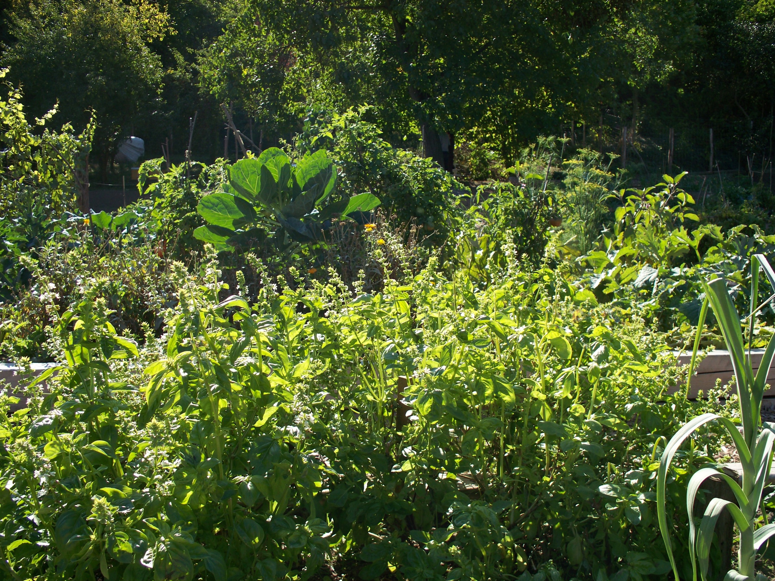
(BIO)DIVERZITA V PERMAKULTUŘE

Slide 2
Osnova prezentace
Diverzita obecně
Biodiverzita
Proč je důležitá?
Vztahy
  Příklady užití vztahů
  Produktivita a vztahy

Slide 3
Diverzita v permakultuře
Biodiverzita
Geografická a kulturní diverzita
Ekonomická a společenská diverzita
Lidská biologická diverzita
Věk, struktura, geny…

Slide 4
Biodiverzita
míra druhového rozrůznění ve společenstvu
počet druhů na určitém území v určitém čase
ekosystémů/organismů/plodin
Současné zemělství:
  Tlak na ekosystémy, vytváření monokultur
  Biodiverzita
  Problémy

Slide 5
Proč je důležitá?
přírodní bohatství
poskytování ekosystémových služeb
stabilizace ekologických procesů
tok energie
vztahy
produktivita
samostatnost

Slide 6
  Hnojiva a pesticidy
  Vztahy

Slide 7



Vztahy
Nejde jen o množství druhů, ale o počet funkčních spojení mezi nimi (arboretum x permakulturní zahrada)

Slide 8
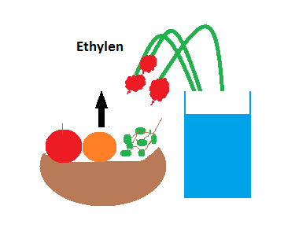
Vztahy rostlina + rostlina
konkurují o prostor, vláhu, světlo… Ale často si dokážou i pomáhat
Komunikace mezi rostlinami pomocí molekul vzduchu, pomocí aromatických látek vylučovaných kořeny
Ethylen (kytky + ovoce)
Vytvoření pohodových
společenství

Slide 9
Rostlina + Rostlina příklady
Aksamitník, měsíček paralizují háďátka – zachraňují zeleninu
rostou k sobě x od sebe
Pravidla:
  Kořen + Nadzemní
  Příbuzné rozdělit (stejní škůdci + konkurence)
  Aromatické vedle zeleniny (proti škůdcům)

Slide 10
Pravidla
Karotka + Cibule – chrání se, ale mají různé nároky na vláhu
Pórek přihrnujeme + Celer odhrnujeme
Stromy + Bobovité, Hluboko kořenící, Aromatické

Slide 11
Smíšená kultura
Několik řádek jedné plodiny + Několik druhé
Střídat v řádku (mrkev + kopr + vodnice…)
Nechat vysemenit + dosadit další (polévkový, salátový záhon… )
??Polykultura??
  Naširoko různé druhy rostlin (př.: saláty + ředkvička + kopr + ranné zelí), ne směs, postupně

Slide 12
Rostliny + živočichové
Ochrana před škůdci
  Na zahradě: Ježek, krtek, ptáci, hadi, netopýr, rejsci, ještěrky a slepýši, šelmy, střevlíci, drabčíci, páteříčky, slunéčko sedmitečné…
  V zemědělství: diverzita organismů a přírodních prvků
Kvalita půdy = diverzita/přítomnost půdní bioty
Ochrana před nemocemi = Mikroby na listu

Slide 13
Zdroje
http://www.nechybujte.cz/slovnik-soucasne-cestiny/diverzita?
VLAŠÍNOVÁ, Helena. Zdravá zahrada. 3. doplněné vydání. Brno: Ekologický institut Veronica, 2014. ISBN 978-80-87308-29-5.
ŠARAPATKA, Bořivoj a Urs NIGGLI. Zemědělství a krajina: cesty k vzájemnému souladu. Olomouc: Univerzita Palackého v Olomouci, 2008. ISBN 978-80-244-1885-8.
JACKSON, Dana L. a Laura L. JACKSON. The farm as natural habitat: reconnecting food systems with ecosystems. Washington, D.C.: Island Press, c2002. ISBN 1559638478.
HOLMGREN, David. Permakultura: principy a cesty nad rámec trvalé udržitelnosti. Svojanov: PermaLot, 2006. ISBN 80-239-8125-0.
PRIMACK, Richard B., Pavel KINDLMANN a Jana JERSÁKOVÁ. Úvod do biologie ochrany přírody. Praha: Portál, 2011. ISBN 978-80-7367-595-0

